Slide 1
Support de cours pour enseignants d’Architecture et de Génie Civil
Module 3
Pourquoi utiliser l’acier inoxydable ?

Slide 2
Introduction
Principaux matériaux utilisés en architecture, bâtiment et construction

Slide 3
Comparaison des principaux matériaux de construction de bâtiments utilisés aujourd’hui
Actualisé !
Matériaux | Production mondiale (en Millions de tonnes) | Densité moyenne | Remarques
Terre compressée, pisé | Non disponible |  | Utilisé dans l’habitat traditionnel, principalement en Afrique. Bénéficie d’un intérêt renouvelé pour ses propriétés environnementales.
Briques² | 4185 | 2,0 | Année probable 2017 Dont 87% en Asie.
Ciment ³ | 3545 | 2,4** | (pour obtenir le chiffre pour le béton, multiplier par 3 ou 4) ** Densité du béton - Note : chiffres 2018
Acier^{4a} | 1690 | 7,8 | (Production brute d’acier en 2018) Dont 14% dans les infrastructures et pour moitié sous forme de rond à béton. Dont 42% dans le bâtiment¹²
Fonte et acier moulé^{4b} | 110 | 7,8 | Données de 2017 parmi lesquelles 46 Mt de fonte grise, 25 Mt de fonte ductile, 1 Mt de fonte malléable et 10 Mt d’acier
Bois⁵ | 887 | 0,55 | Bois scié + panneaux de bois exclusivement (chiffres 2016) Hors pâte à papier (656). Hors bois énergie (1860) et autres produits de bois.
Polymères artificiels⁶ | 348 | 1,1 | Quelques polymères naturels : cellulose, caoutchouc, soie, chitine Chiffres 2017
Verre⁷ | 75 | 2,6 | Verre plat uniquement (80% du marché total). Autres marchés significatifs: Automobile, Panneaux Solaires. Pour la production totale de verre, multiplier par 3
Aluminium⁸ | 64 | 2,7 | (Production brute d’aluminium de 2018) 24% est utilisé dans le bâtiment ¹⁰
Acier inoxydable⁹ | 51 | 7,8 | Chiffres 2018. 17 % sont destinés à la construction¹¹

Slide 4
Comparaison entre les matériaux utilisés actuellement : Histogramme
Actualisé !
Millions de tonnes (année : 2012)

Slide 5
Module d’Young E de différents matériaux¹² (rigidité)
Matériaux | Module de Young E (GPa)
Aciers | ~210
Aciers inoxydables | ~210
Alliages de cuivre | ~130
Alliages de titane | ~100
Alliages d’aluminium | ~70
Béton | ~40
Bois | ~10
Plastiques | ~4
Les aciers inoxydables sont aussi rigides que l’acier
Rappel :
Aire de la section : A
Longueur L
F
F
ΔL
Contrainte : σ = F/A
Déformation : ϵ = ΔL/L
Loi de Hooke : σ =E ϵ
Module de Young : E = = =
σ ϵ
Contrainte
Déformation
F/A
ΔL/L

Slide 6
Ratio résistance/poids pour des métaux utilisés en construction¹³
Les inox offrent un rapport résistance/poids comparable aux aciers et aux alliages d’aluminium
Matériaux | Limite d’élasticité f_{y} (MPa) | Résistance à la traction (MPa) | Masse spécifique (kg/dm³) | Ratio Résistance (f_{y}) /Masse spécifique | Allongement à rupture minimum (%)
Acier inoxydable 304 ou 316, recuit | 205 | 515 | 7,8 | 26 | 35
Acier inoxydable 304 ou 316, écroui CP 350 | 350 | - | 7,8 | 45 | -
Acier inoxydable 304 ou 316, écroui CP 500 | 480 | - | 7,8 | 62 | -
Duplex 2205 | 500 | 700/950 | 7,8 | 64 | 20
Acier inoxydable 630, durci par précipitation | 800 | 950/1150 | 7,8 | 103 | 10
Tôle d’acier au carbone courant laminée à chaud | 234 | 317 | 7,8 | 30 | 35
Acier de construction (plaques et barres) | 250 | 400/550 | 7,8 | 32 | 23
Acier micro-allié à haute résistance | 380 | 460 | 7,8 | 49 | 25
Acier de construction 4140 trempé & revenu | 750 | 930/1080 | 7,8 | 96 | 12
Alliage d’aluminium 3003-H14 | 145 | 150 | 2,7 | 37 | 40
Alliage d’aluminium 3105-H14 | 150 | 170 | 2,7 | 38 | 5
Alliage d’aluminium 5005-H16 | 170 | 180 | 2,7 | 44 | 5
Alliage d’aluminium 6061-T6 | 275 | 310 | 2,7 | 71 | 12
Alliage d’aluminium 6063-T5 | 145 | 185 | 2,7 | 37 | 12
Cuivre | 195 | 250 | 8,3 | 23 | 30

Slide 7
Comparaison simplifiée des caractéristiques de différents matériaux¹⁴
 |  | Aciers inoxydables |  |  | Cuivre | Aluminium | Acier au carbone | Plastiques
 | Propriétés | EN 1.4521 AISI 444 | EN 1.4301 AISI 304 | EN 1.4401 AISI 316
Physiques | Densité | - | - | - | - - | + | - | + +
 | Dilatation linéaire | + + | 0 | 0 | 0 | - | + | - -
 | Conductivité électrique | - - | - | - | + + + | + + | 0 | - - -
 | Ferromagnétisme | OUI | NON | NON | NON | NON | OUI | NON
Mécaniques | Rigidité (module de Young) | + + + | + + + | + + + | + | - | + + + | - - -
 | Traction | + | + + | + + | 0 | - | + / + + | - -
 | Allongement | + | + + + | + + + | + + + | + + | 0 | - - / + + +
Autres | Fabrication | + + | + + | + + | + | 0 | + + | -
 | Hautes températures | + + | + + | + + + | 0 | - | + | - - -
 | Basses températures | - | + + + | + + + | + | 0 | - | -
 | Résistance à la corrosion | + + + | + + + | + + + + | + + | + | - - | +
Symboles : + Avantages - Faiblesses (comparativement aux autres matériaux)

Slide 8
L’acier inoxydable est un matériau « jeune »

Slide 9
Au cours de l’histoire, de nouveaux matériaux sont apparus. Les aciers inoxydables sont parmi les plus récents*
Matériaux | Période d’apparition
Terre compressée, pisé |  | A été utilisée dès l’aube de l’humanité !
Bois¹⁵ |  | A été utilisé dès l’aube de l’humanité !
Brique ¹⁵ | 7500 av. J.C. 4500 av. J.C. | Briques de terre cuite/céramiques
Acier¹⁵ | 4000 av. J.C. 1858 | Atelier de forgerons Procédé Bessemer
Verre artificiel¹⁵ | 3500 av. J.C. 100 av. J.C. 1950 | Première fabrication de verre Verre transparent Procédé Pilkington (verre flotté)
Aluminium¹⁵ | 1825 1886 | Oersted découvre l’aluminium Procédé Hall-Héroult (électrolyse)
Béton armé¹⁵ | 1850 1885 | Mais le ciment est beaucoup plus ancien Procédé par four rotatif
Polymères artificiels¹⁵ | 1846 1907 1939 | Celluloïd Bakélite Nylon
Acier inoxydable² | 1912-1913 1954 1955 | Premiers alliages Procédé AOD (pour Argon-Oxygène-Décarburation) Laminage sur Train à Bandes
* Il existe bien sûr d’autres matériaux plus récents, mais utilisés en quantités peu significatives
Notes:
L’acier inoxydable est un matériau « récent »

Slide 10
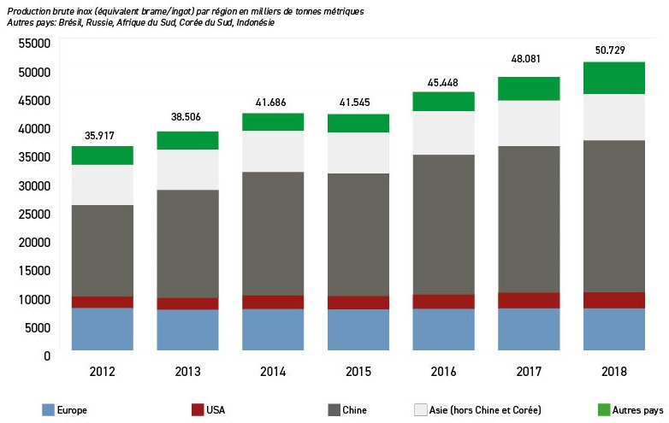
Production mondiale d’acier inoxydable par zones géographiques²
Actualisé
La demande est croissante

Slide 11
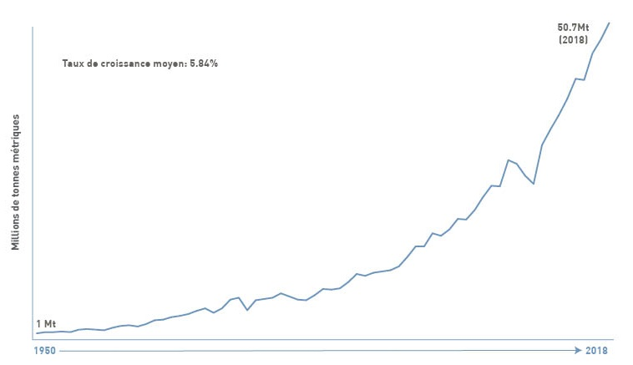
Taux de croissance annuel moyen mondial Production brute d’inox²² (Millions de tonnes métriques)
Actualisé

Slide 12
Pourquoi l’acier inoxydable ?

Slide 13
En raison d’un ensemble de propriétés remarquables
Résistance à la corrosion (voir module 5 )
Dans tous les environnements : de tropical à polaire, en mer ou dans le désert, pollué ou non…
Autoréparant contrairement aux revêtements
Dure éternellement avec peu ou pas d’entretien
Large éventail de propriétés mécaniques selon les différentes familles d’aciers inoxydables (Austénitiques Cr-Ni – Austénitiques Cr-Mn – Ferritiques Cr – Duplex –Martensitiques Cr C) qui sont maintenant intégrées dans les principales normes de construction. Sans oublier une excellente résistance au feu (voir modules 6 et 7B)
Esthétique : Grand choix de finitions de surface et de couleurs (voir module 8). Plus résistance aux dégradations dans les espaces publics
Facile à fabriquer/à assembler (voir module 9)
Excellent en Développement Durable (voir module 11)
Possède une grande durée de vie avec entretien minimal ou sans entretien.
100 % recyclable (et recyclé à plus de 85 %) en fin de vie en acier inoxydable sans perte de caractéristiques
Sain et hygiénique : Inerte, pas de contaminations, facile à nettoyer et à désinfecter
Propriétés spécifiques : magnétique/non magnétique….

Slide 14
Qu’est-ce qui limite l’utilisation des aciers inoxydables ? Le prix
Les aciers inoxydables sont chers : Vrai ? ou Faux ?
Réponse : Oui et Non
Oui :
Si seul compte le coût initial du matériau (généralement à cause de moyens financiers limités au départ…)
Mais, ensuite, un mauvais choix peut coûter très cher :
Le prix de l’acier inoxydable ne représente souvent qu’une petite partie du coût total du projet
Les réparations intempestives et l’entretien peuvent générer des coûts directs et indirects énormes
Non :
si
Le Coût Global de Possession (CGP –LCC en anglais), c’est à dire le coût « réel », est pris en compte, c.à.d. si l’on inclut les coûts d’entretien, la durée de vie de la construction, son coût de remplacement de déconstruction*
La conception est optimisée : des structures résistante et rigides peuvent être obtenues par les formes complexes de tôles minces, utilisant ainsi très peu de matière.
*Il est dans l’intérêt du client de toujours faire son choix à partir d’une analyse du CGP (LCC).

Slide 15
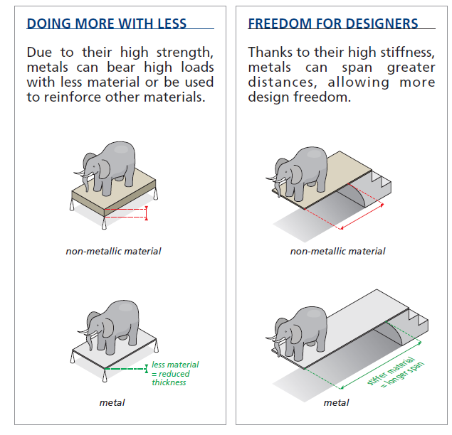
L’acier inoxydable (ainsi que d’autres métaux) nécessite moins de matière¹⁶
FAIRE PLUS AVEC MOINS
En raison de leur grande résistance, les métaux peuvent supporter des charges élevées avec moins de matière ou être utilisés pour renforcer d’autres matériaux
DES CONCEPTEURS PLUS LIBRES
Grâce à leur rigidité importante, les métaux permettent de franchir des portées plus grandes offrant ainsi une plus grande liberté de conception
Des tôles en acier inoxydable de faible épaisseur : 0,4 mm et 0,6 mm sont couramment utilisées.
Poids : respectivement 3,12 kg et 4,68 kg seulement par m² !
Matériaux non métalliques
Matériaux non métalliques
Moins de matière = épaisseur réduite
Matériau plus rigide
= portée plus grande
Métaux
Métaux

Slide 16
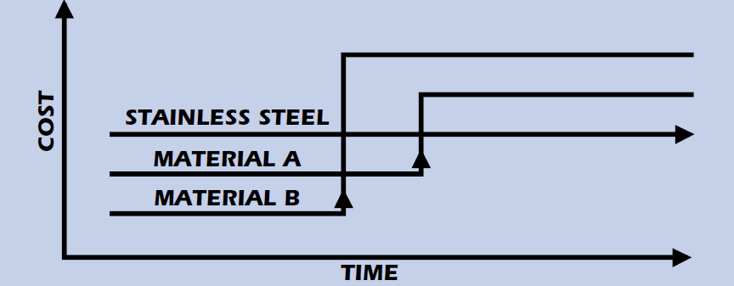
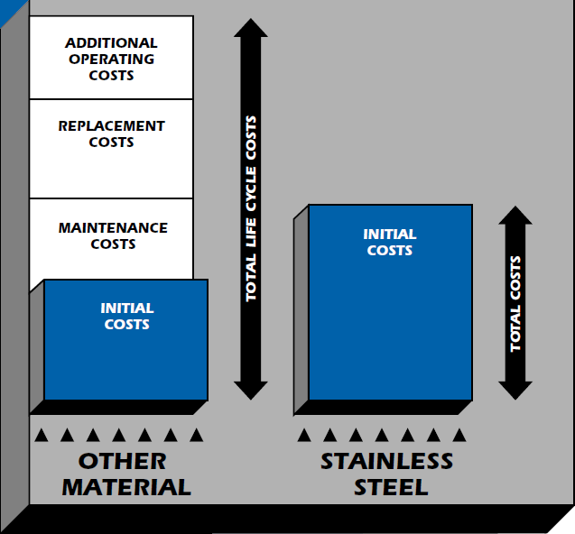
Pourquoi l’acier inoxydable n’est pas cher si l’on prend en compte l’aspect financier du cycle de vie
Le coût de structures réalisées avec d’autres matériaux augmente substantiellement dans le temps alors que celui des structures en acier inoxydable reste habituellement constant.
Le coût de la corrosion dépasse 276 milliards de $ rien qu’aux USA¹⁷
COÛT
COÛTS
OPÉRATIONNELS ADDITIONNELS
ACIER INOXYDABLE
COÛTS
DE REMPLACEMENT
MATÉRIAU A
MATÉRIAU B
COÛTS TOTAUX DU CYCLE DE VIE
TEMPS
COÛTS
DE L’ENTRETIEN
COÛTS
INITIAUX
COÛTS
INITIAUX
COÛTS TOTAUX
AUTRES MATÉRIAUX
ACIER INOXYDABLE
Notes:
www.ssina.com
Source : Specialty Steel Industry of North America, Stainless Steel Information Center (www.ssina.com)

Slide 17
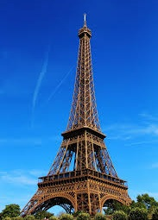
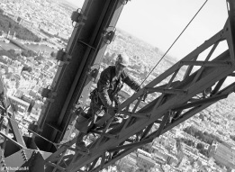
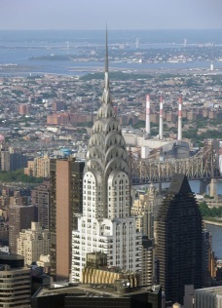
Comparaison du coût de possession de 2 structures^{18,19}
Structure | Terminée en | Matériau | Hauteur | Entretien
Tour Eiffel – Paris* | 1889 | Fer puddlé | 324 m | Tous les 7 ans. Chaque campagne de peinture dure environ 1 an et demi (15 mois). 50 à 60 tonnes de peinture, 25 peintres, 1500 pinceaux, 5000 disques de meulage et 1500 ensembles de vêtements de travail.
Chrysler Building (toiture et entrée) – New York | 1930 (toiture 1929) | Acier inoxydable austénitique (nuance : 302) | 319 m | Deux fois en 1951 puis en 1961 et en 1995. Le produit de nettoyage utilisé en 1961 est inconnu. Un détergent dégraissant et abrasif doux a été utilisé en 1995.
* La tour Eiffel a été construite avant que l’acier inoxydable ne soit inventé… Elle était supposée être une structure temporaire mais le public l’a adorée et adoptée !

Slide 18
Autre exemple : Comparaison de l’entretien de 2 ponts très connus^{20,21} :
Le pont du Golden Gate à San Francisco
Le pont de Stonecutter à Hong Kong

Slide 19
Le pont du Golden Gate (1937), San Francisco
<- Entretien
« une solide équipe de 13 métalliers de 3 monteurs, plus 28 peintres, 5 manœuvres et un contremaître se battent contre le vent, l’air marin et le brouillard, souvent suspendus très haut au-dessus du détroit, pour réparer les effets de la corrosion de l’acier. Les métalliers remplacent l’acier et les rivets corrodés par des boulons à haute résistance, réalisent les petites modifications nécessaires à l’utilisation du pont et assistent les peintres avec leurs échafaudages. Les charpentiers métalliers se chargent également de démonter des plaques et des barres pour permettre aux peintres d’accéder à l’intérieur des pylônes et des traverses. Les peintres préparent toutes les surfaces de l’ouvrage et repeignent toutes les parties corrodées. »²⁰

Slide 20
Le pont de Stonecutter (2009), Hong Kong
<- Entretien
Détails du projet : Pont à haubans d’une longueur de 1 596 m conçu pour résister aux typhons. Le tablier est à 2 × 3 voies pour une portée libre de 1 018 m. Il libère un gabarit de 73,5 m de hauteur.
Matériaux : Plaques d’acier inoxydable EN1.4462 (Duplex) de limite d’élasticité 450 MPa utilisées pour les pylônes du niveau +175 m jusqu’au sommet à +295 m et pour la peau de la partie inférieure.
Pourquoi l’acier inoxydable plutôt que l’acier au carbone : Le pont est conçu pour une durée de vie de 120 ans dans un environnement marin chaud et pollué. Il est conçu pour ne nécessiter aucun entretien.²¹
Notes:
Sources :
http://en.wikipedia.org/wiki/Stonecutters_Bridge
http://www.menainfra.com/article/Nickel-containing-materials-contribute-towards-a-sustainable-society/

Slide 21
Références principales (1/2)
http://worldstainless.org/
(a) http://www.hablakilns.com/the-brick-industry/the-brick-market/ (b) http://wiki.answers.com/Q/What_is_the_weight_of_a_red_clay_brick_in_Kilograms
CEM bureau https://cembureau.eu/cement-101/key-facts-figures/
(a) https://www.worldsteel.org/ (b) www.globalcastingmagazine.com
http://www.fao.org/faostat/en/#data/FO
https://www.plasticseurope.org/en/resources/market-data
(a) http://www.glassforeurope.com/en/industry/global-market-structure.php (b) https://www.statista.com/statistics/609964/flat-glass-market-key-info-globally-projection/
http://www.world-aluminium.org/statistics/primary-aluminium-production/
http://worldstainless.org/statistics/crude_steel_production
http://www.withbotheyesopen.com/
http://www.ssina.com/overview/markets.html
http://www-mdp.eng.cam.ac.uk/web/library/enginfo/cueddatabooks/materials.pdf
http://www.nickelinstitute.org/~/Media/Files/TechnicalLiterature/CapabilitiesandLimitationsofArchitecturalMetalsandMetalsforCorrosionResistanceI_14057a_.pdf
http://www.aperam.com/
Wikipedia
https://european-aluminium.eu/media/1310/en-metals-for-buildings-essential-fully-recyclable.pdf

Slide 22
Références principales (2/2)
US Federal Highway administration reports FHWA-RD-01-156 and 157 www.corrosioncost.com
a) https://www.toureiffel.paris/en b) http://corrosion-doctors.org/Landmarks/Eiffel.htm
a) http://en.wikipedia.org/wiki/Chrysler_Building b) https://www.nickelinstitute.org/library/?opt_perpage=20&opt_layout=grid&searchTerm=11023&page=1
http://goldengatebridge.org/research/facts.php#IronworkersPainters
https://www.worldstainless.org/files/issf/non-image-files/PDF/Structural/Stonecutters_Bridge_Towers.pdf
https://www.worldstainless.org/Files/issf/non-image-files/PDF/ISSF_Stainless_Steel_in_Figures_2019_English_public_version.pdf

Slide 23
Merci !

